Slide 1



Slide 2
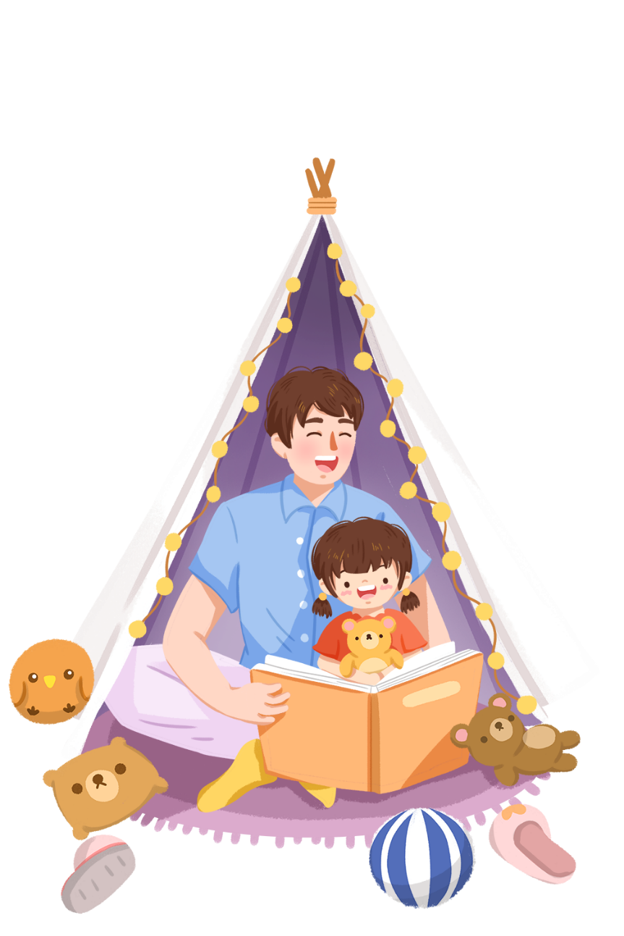


Slide 3


Em đã được biết về nhà khoa học nổi tiếng nào? Qua câu chuyện gì?

Slide 4
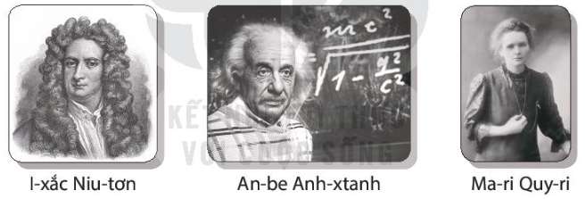
1. Đọc một câu chuyện về nhà khoa học.
(câu chuyện trong cuốn sách em mang đến lớp hoặc mượn từ tủ sách của lớp, thư viện của trường).

Slide 5



Slide 6
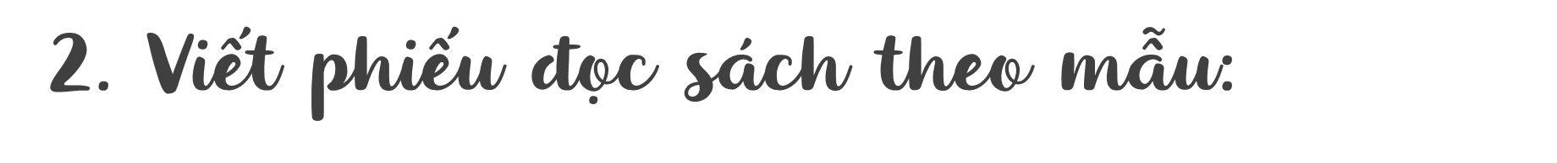



PHIẾU ĐỌC SÁCH
Tên câu chuyện: | Tác giả: | Ngày đọc:
Tên nhà khoa học: | Phát minh hoặc đóng góp của nhà khoa học:
Mức độ yêu thích:

Slide 7



Slide 8


Slide 9

G: Nói về những điều em đã ghi trong phiếu đọc sách hoặc những điều thú vị khác.

Slide 10


Slide 11
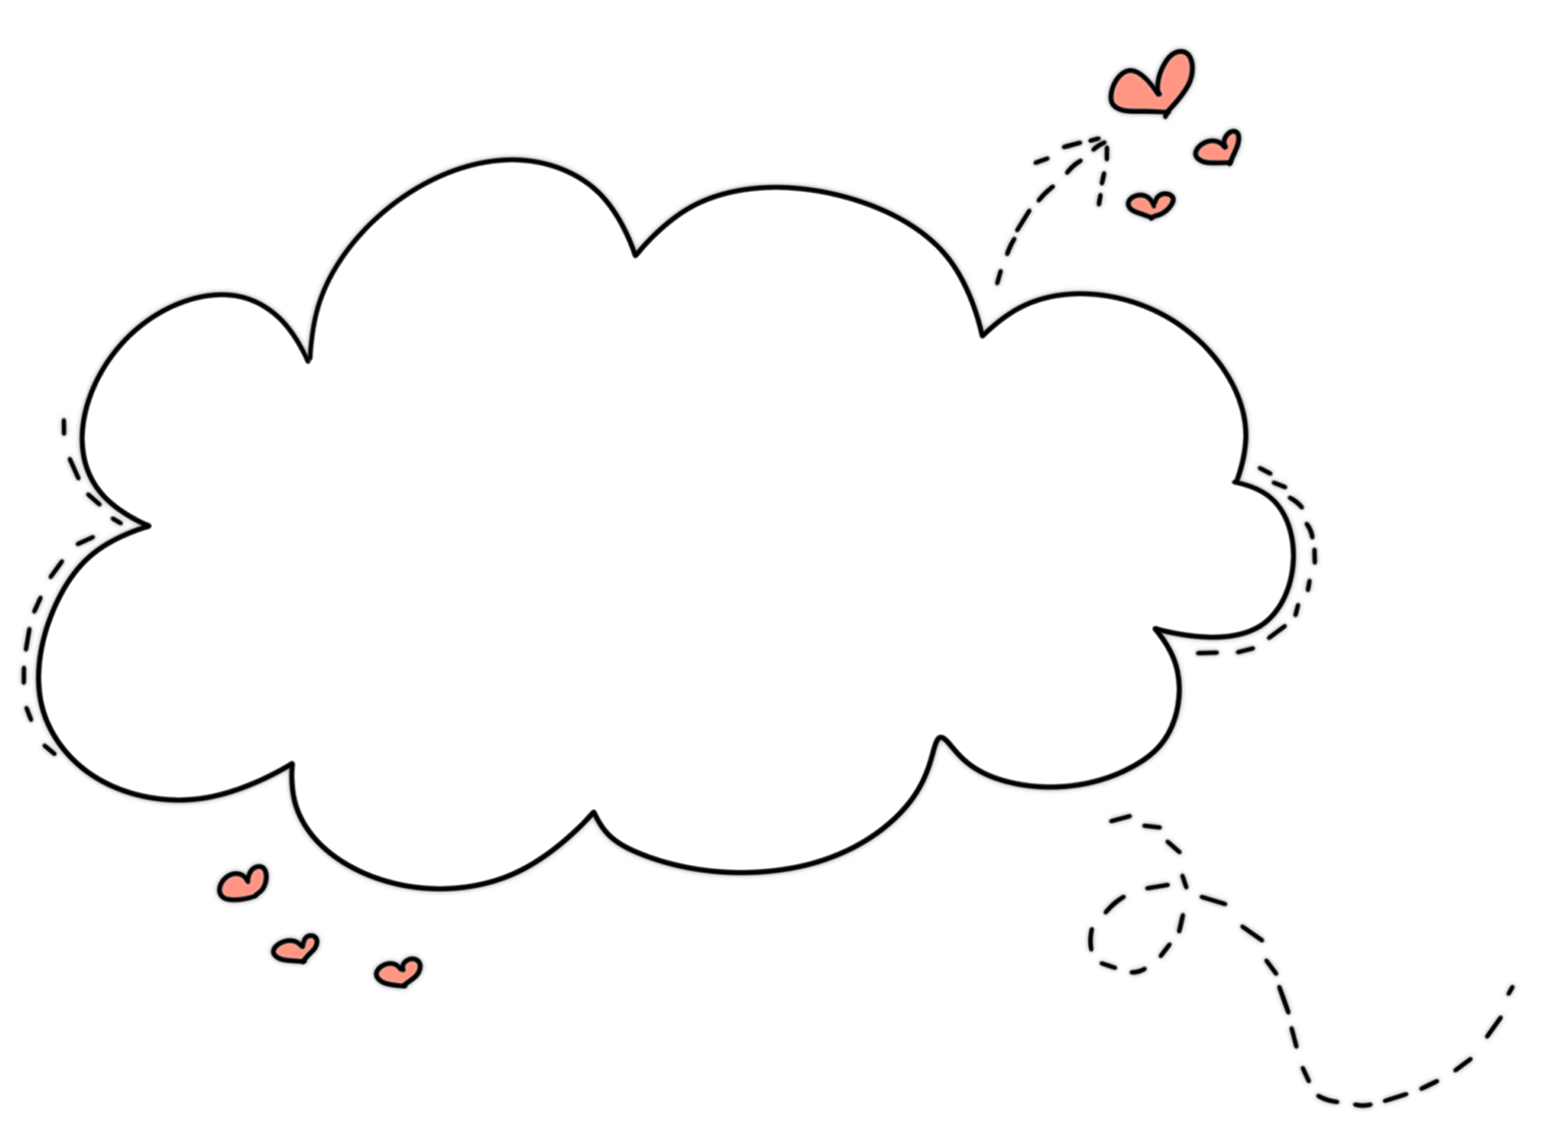
Tìm đọc thêm một số cuốn sách, truyện viết về nhà khoa học và chia sẻ những thông tin thú vị với người thân.

Slide 12


- Hoàn thành phiếu Đọc mở rộng.
- Tìm thêm những câu chuyện về các nhà khoa học nổi tiếng trên thế giới và ở Việt Nam.

